Slide 1
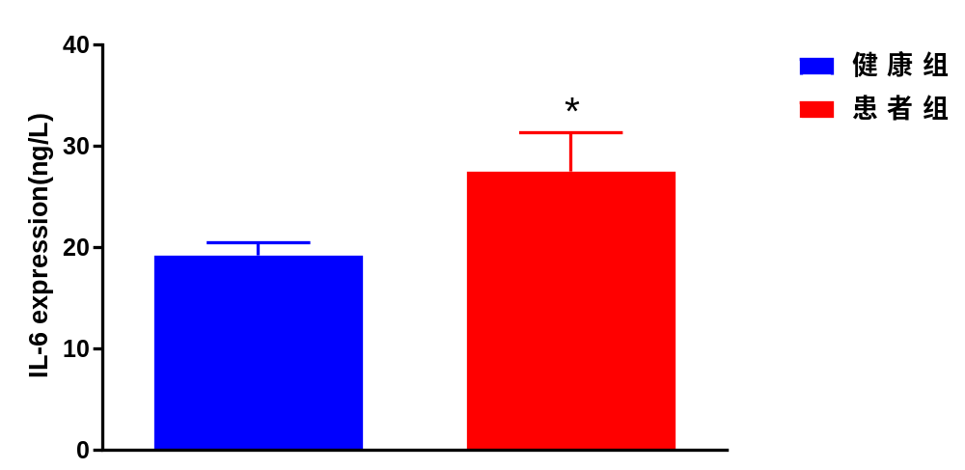
实验结果：
结论如下：
* vs 健康组 p<0.05;
以上结果仍需其他实验进一步证实。

